Slide 1
Fundusze Europejskie dla Dolnego Śląska 2021-2027 (FEDS 2021-2027) Cel Polityki 5
Wrocław 2021

Slide 2
Cel Polityki 5
Europa bliższa obywatelom dzięki wspieraniu zrównoważonego i zintegrowanego rozwoju wszystkich rodzajów terytoriów oraz inicjatyw lokalnych
EFRR

Slide 3
Planowane kierunki interwencji:
Działania w Celu Polityki 5 realizowane będą na obszarach miast i ich obszarach funkcjonalnych (w tym na obszarach wiejskich). Środki będą przeznaczone na realizację kluczowych przedsięwzięć wynikających ze strategii/planów działań ZIT/IIT, istotnych z punktu widzenia rozwoju miast, gmin, powiatów oraz ich obszarów funkcjonalnych.
Interwencja w ramach celu szczegółowego będzie skupiała się na rozwoju i promowaniu publicznych walorów turystycznych, jak również promowaniu i ochronie materialnego dziedzictwa kulturowego i rozwoju instytucji kultury.
Współfinansowane będą również działania z zakresu ochrony, rozwoju i promowania dziedzictwa naturalnego i kulturowego w szczególności w zakresie szlaków turystycznych, miejsc wypoczynku i rekreacji przyczyniających się do ochrony przyrody, np. związanych z infrastrukturą rowerową (drogi dla rowerów, infrastruktura towarzysząca), niebieską i zieloną infrastrukturą.
W ramach tego celu mogą być finansowane także projekty wpisujące się w pozostałe cele polityki spójności (CP1-4, CP6) wynikające i wskazane w strategiach/planach działań ZIT/IIT.

Slide 4
Grupy docelowe:
Mieszkańcy województwa dolnośląskiego;
Podejście terytorialne:
Całość Celu Polityki 5 będzie realizowana poprzez strategie/plany działań ZIT/IIT, w których interesariusze lokalni wskażą wykaz operacji, które mają być wspierane o znaczeniu strategicznym dla rozwoju terytorium ZIT/IIT z zapewnieniem partycypacji partnerów społeczno-gospodarczych. Wybór operacji na poziomie programu będzie następował w trybie niekonkurencyjnym, zgodnie z kolejnością ujęcia operacji w wykazie do wysokości alokacji przeznaczonej na dany instrument terytorialny;
Plany działań (strategie ZIT/IIT) powinny zawierać wykaz operacji wraz ze wskazaniem priorytetyzacji poszczególnych zadań;
Wskaźnik produktu:
Ludność objęta projektami w ramach strategii zintegrowanego rozwoju terytorialnego;
Wskaźnik rezultatu:
Podmioty zaangażowane w opracowanie i realizację strategii rozwoju obszarów miejskich;
Kody interwencji:
165 Ochrona, rozwój i promowanie publicznych walorów turystycznych i usług turystycznych;
166 Ochrona, rozwój i promowanie dziedzictwa kulturowego i usług w dziedzinie kultury;
168 Fizyczna odnowa i bezpieczeństwo przestrzeni publicznych.

Slide 5
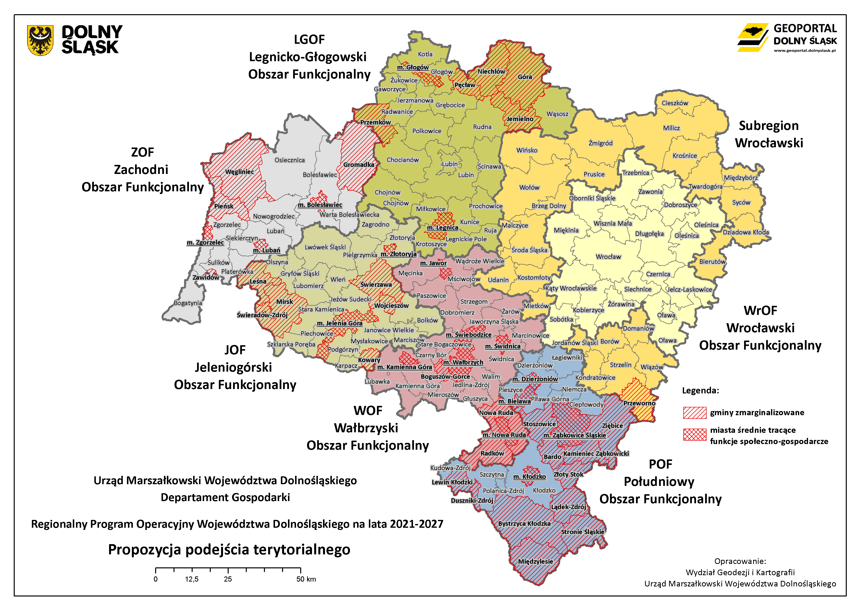
Delimitowane podejście terytorialne:
- 7 obszarów ZIT/IIT;
całe województwo objęte wsparciem;
30 gmin zmarginalizowanych;
17 miast średnich tracących funkcje społeczno-gospodarcze;

Slide 6
Koncepcja projektu zintegrowanego w perspektywie 2021-2027
projekt wpisuje się w cele rozwoju obszaru funkcjonalnego objętego instrumentem i jest ukierunkowany na rozwiązywanie wspólnych problemów rozwojowych – oznacza to, że projekt ma wpływ na więcej niż 1 gminę w OF oraz jego realizacja jest uzasadniona zarówno w części diagnostycznej, jak i operacyjnej strategii.
projekt jest realizowany wspólnie w partnerstwie lub w ramach wiązki powiązanych (zintegrowanych) projektów, tj. musi spełniać jeden lub więcej z poniższych warunków:
jest projektem partnerskim w rozumieniu art. 39 projektu ustawy o zasadach realizacji zadań finansowanych ze środków europejskich w perspektywie finansowej 2021-2027;
jest przygotowywany wspólnie w ramach partnerstwa – projekt w sposób jednoznaczny jest powiązany z innymi projektami w strategii i jego wpisanie na listę projektów zostało zaakceptowane przez statutową większość partnerów;
deklarowana jest wspólna eksploatacja produktu końcowego projektu, tj. stworzonej w jego ramach infrastruktury w przypadku projektów „twardych”, lub objęcie wsparciem w przypadku projektów „miękkich”, mieszkańców co najmniej 2 gmin OF, co będzie musiało znaleźć swoje uzasadnienie zarówno w części diagnostycznej, jak i operacyjnej.
projekt powinien realizować jeden lub kilka z następujących celów:
wspierać rozwój gospodarczy;
dążyć do neutralności klimatycznej;
wpływać na zwiększenie dostępności do usług publicznych;
realnie przekładać się na poprawę jakości życia mieszkańców;
opierać się na inteligentnym zarządzaniu.

Slide 7
Partycypacja społeczna
Jednym z wymaganych elementów, które powinny zawierać strategie ZIT/IIT jest konieczność opisu procesu zaangażowania partnerów społeczno-gospodarczych oraz właściwych podmiotów reprezentujących społeczeństwo obywatelskie, podmiotów działających na rzecz ochrony środowiska oraz podmiotów odpowiedzialnych za promowanie włączenia społecznego, praw podstawowych, praw osób niepełnosprawnych.
Istotne jest wdrożenie niezbędnych działań do realizacji powyższego obowiązku, np. poprzez włączenie ww. partnerów do komitetu sterującego instrumentem terytorialnym, tak, aby wspólnie z jednostkami samorządu terytorialnego mogli uczestniczyć w tworzeniu instrumentu ZIT/IIT.
Takie rozwiązanie pozytywnie wpłynie na wyniki dyskusji nt. rozwoju oraz uwzględnienia niezbędnych kierunków działań prowadzących do realizacji potrzeb całej społeczności na obszarze instrumentu terytorialnego.
Ponadto – zgodnie z projektem ustawy wdrożeniowej, strategie ZIT/IIT podlegają konsultacjom społecznym (pismo IZ z dnia 8.10.2020 r. ws. konieczności zaangażowania partnerów społeczno-gospodarczych).

Slide 8
Stanowisko Zarządu Województwa Dolnośląskiego
Fundusze Europejskie dla Dolnego Śląska 2021-2027
Samorząd Województwa Dolnośląskiego zamierza przeznaczyć 179 308 858 EUR z EFRR (stanowiące 14,3% EFRR), na zrównoważony rozwój obszarów miejskich wdrażany z wykorzystaniem instrumentów.
Łączna kwota dla ZIT/IIIT - 179 308 858 EUR
w tym: 100 312 648 EUR w ramach CP5:
oraz w ramach CP2:
Pozostaje do rozdysponowania: 37 617 243 EUR
CP5, i, EFRR | Kod interwencji | (i) wspieranie zintegrowanego i sprzyjającego włączeniu społecznemu rozwoju społecznego, gospodarczego i środowiskowego, kultury, dziedzictwa naturalnego, zrównoważonej turystyki i bezpieczeństwa na obszarach miejskich; | 100 312 648
 | 165 | Ochrona, rozwój i promocja publicznych zasobów turystycznych i usług turystycznych | 20 062 530
 | 166 | Ochrona, rozwój i promowanie dziedzictwa kulturowego i usług w dziedzinie kultury | 30 093 794
 | 168 | Fizyczna odnowa i bezpieczeństwo przestrzeni publicznych | 50 156 324
CP2, viii, EFRR | Kod interwencji | (viii) wspieranie zrównoważonej multimodalnej mobilności miejskiej jako elementu transformacji w kierunku gospodarki zeroemisyjnej; | 41 378 967
 | 081 | Infrastruktura czystego transportu miejskiego | 20 689 484
 | 082 | Tabor czystego transportu miejskiego | 20 689 484

Slide 9
Algorytm podziału alokacji dla ZIT/IIT
Łączna kwota dla ZIT/IIIT - 179 308 858 EUR
Algorytm bazuje na wskaźnikach statystyki publicznej tj. liczbie ludności na danych obszarach ZIT/IIT, powierzchni tych obszarów oraz liczbie ludności zamieszkującej obszary zmarginalizowane (tj. gminy zmarginalizowane oraz miasta średnie tracące funkcje społeczno-gospodarcze).
W ramach podziału do wskaźników przypisano następujące wagi:
Liczba ludności – 30%;
Powierzchnia obszaru – 40%;
Liczba ludności na obszarach zmarginalizowanych – 30%;
Zastosowanie mechanizmu korygującego dla ZIT WrOF, aby otrzymał 50% średniej wojewódzkiej per capita:
 | Zachodni Obszar Funkcjonalny | ZIT Aglomeracji Jeleniogórskiej | ZIT Legnicko-Głogowski | ZIT Aglomeracji Wałbrzyskiej | ZIT Wrocławski Obszar Funk. | ZIT Południowy Obszar Funkcjonalny | IIT Subregionu Wrocławskiego | łącznie
Proponowana alokacja | 19 294 922 | 21 695 326 | 32 563 203 | 33 244 727 | 28 848 703 | 24 805 709 | 18 856 269 | 179 308 858
Per capita | 91,19 | 81,71 | 73,10 | 75,40 | 28,85 | 89,15 | 75,47 | 62,02
 | Zachodni Obszar Funkcjonalny | ZIT Aglomeracji Jeleniogórskiej | ZIT Legnicko-Głogowski | ZIT Aglomeracji Wałbrzyskiej | ZIT Wrocławski Obszar Funk. | ZIT Południowy Obszar Funkcjonalny | IIT Subregionu Wrocławskiego | łącznie
Proponowana alokacja | 19 294 922 | 21 695 326 | 32 563 203 | 33 244 727 | 31 008 242 | 24 805 709 | 18 856 269 | 181 468 398
Per capita | 91,19 | 81,71 | 73,10 | 75,40 | 31,01 | 89,15 | 75,47 | 62,76

Slide 10
Dziękuję za uwagę!

